Slide 1
Цифриум Сервис конспектирования видеозаписей
Машинисты (Команда 2)
Машинисты:
Павлушкин Вячеслав Яровой Александр Савинский Сергей Шарипов Булат Григорьев Георгий, PhD Филатов Сергей
Дата: 29/04/2025

Slide 2
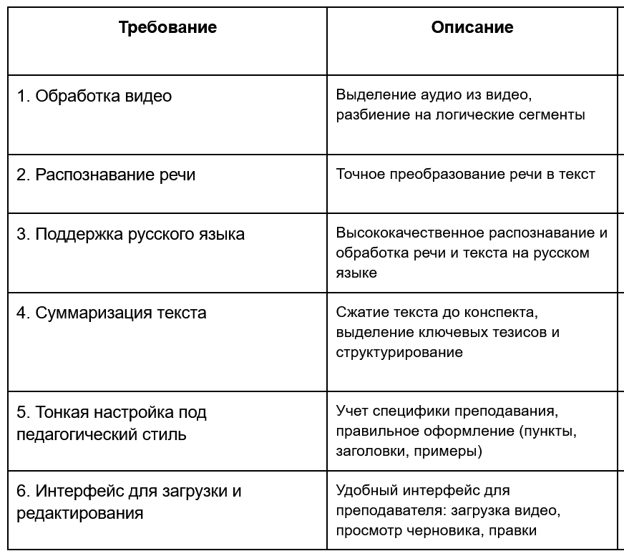
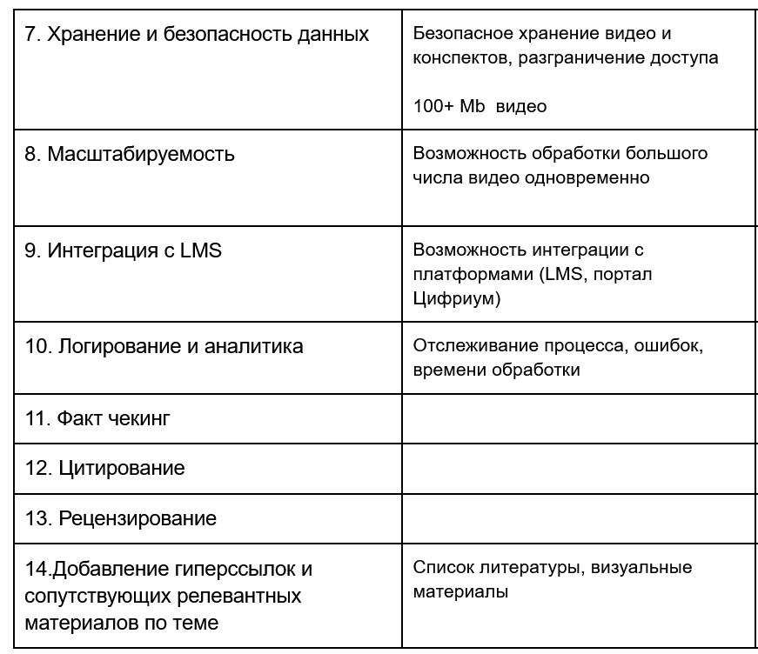
III.
Архитектура требований

Slide 3
X.
Код
import os os.environ["LLAMA_LOG_LEVEL"] = "ERROR" import sys from contextlib import redirect_stdout, redirect_stderr from llama_cpp import Llama import json tm() MODEL = "model/mistral-7b-instruct-v0.1.Q3_K_L.gguf" MODEL = "model/mistral-7b-instruct-v0.1.Q8_0.gguf" # Путь к gguf-модели with open(os.devnull, "w") as fnull: with redirect_stdout(fnull), redirect_stderr(fnull): llm = Llama(model_path=MODEL, n_ctx=4096) # # Загрузка транскрипта fname = "transcript.txt" with open(fname, "r", encoding="utf-8") as f: transcript = f.read() tm(f'01. {fname}: {len(transcript)}') # with open("template.json", "r", encoding="utf-8") as f: # template = json.load(f) # Шаблон (можно вынести в JSON для кастомизации) template = { "title": "Общественное движение в России во второй четверти XIX века", "sections": [ "План занятия", "Основные концепции", "Ключевые персоны", "Сравнение концепций", "Даты ключевых событий" ], "style": "Сделай краткий конспект по учебному стилю, как в ЦИФРИУМ или Лекториум. Добавь таймкоды, ключевые понятия и списки." }
# Формируем prompt prompt = f"""Ты -- помощник-конспектолог. Преобразуй данный текст в структурированный учебный конспект. Исходный текст: \"\"\" {transcript[:4096]} \"\"\" Структура конспекта: - Название: {template["title"]} - Разделы: {', '.join(template["sections"])} - Стиль: {template["style"]} Ответ начни сразу с заголовка и структурированного текста: """ # Генерация output = llm(prompt, max_tokens=2048, temperature=0.7, stop=["# Конец"]) # Извлекаем результат result = output["choices"][0]["text"] # Сохраняем результат _model = MODEL.replace("/","_") with open(f"conspect{_model}.txt", "w", encoding="utf-8") as f: f.write(result.strip()) print("✅ Готово! Конспект сохранён в conspect.txt") tm('>>>')

Slide 4
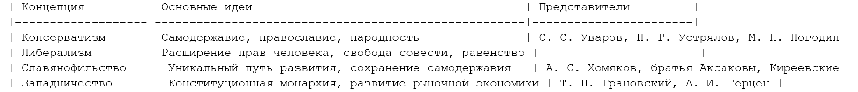
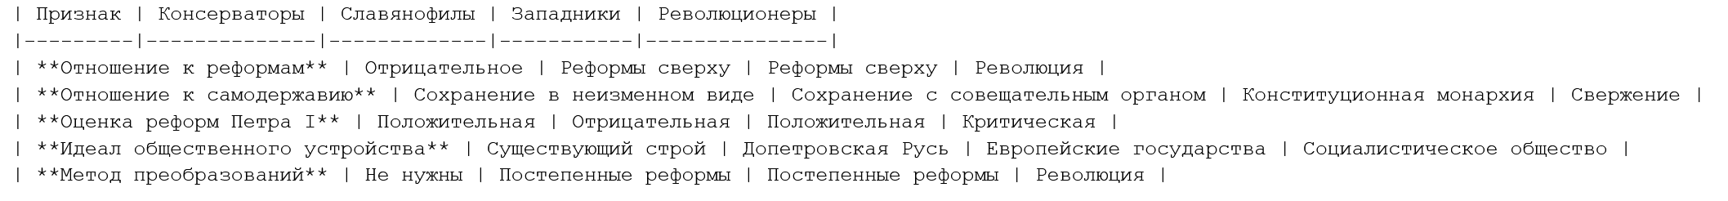
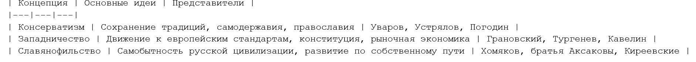
IX.
Тестирование. Сравнение «сравнений»
llama-3-8b
gpt-3.5-turbo
gpt-4
API: claude-3-7
Local: claude-3-7

Slide 5
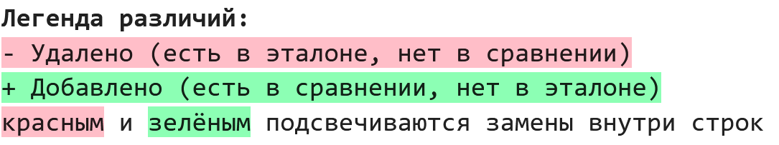
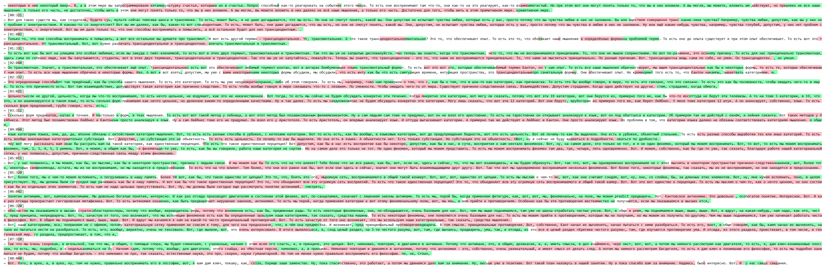
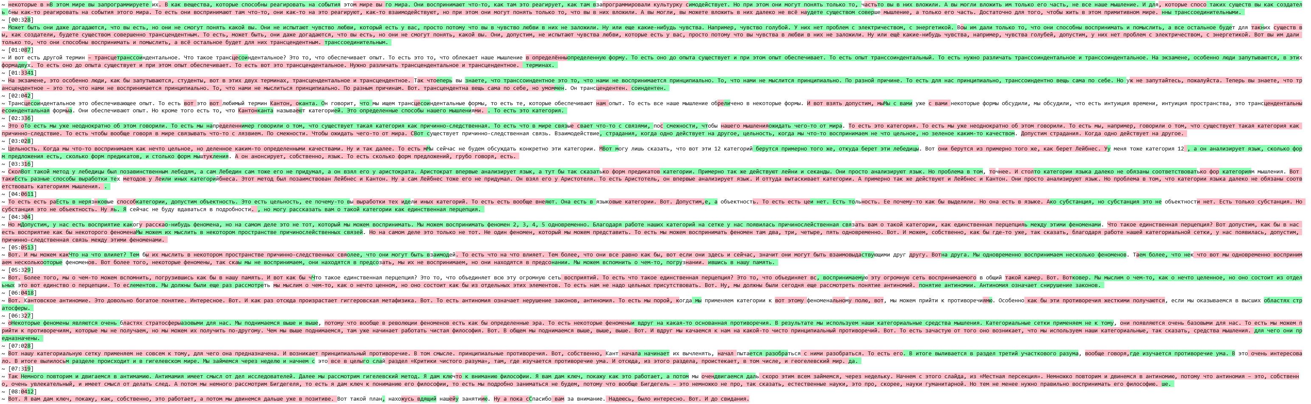
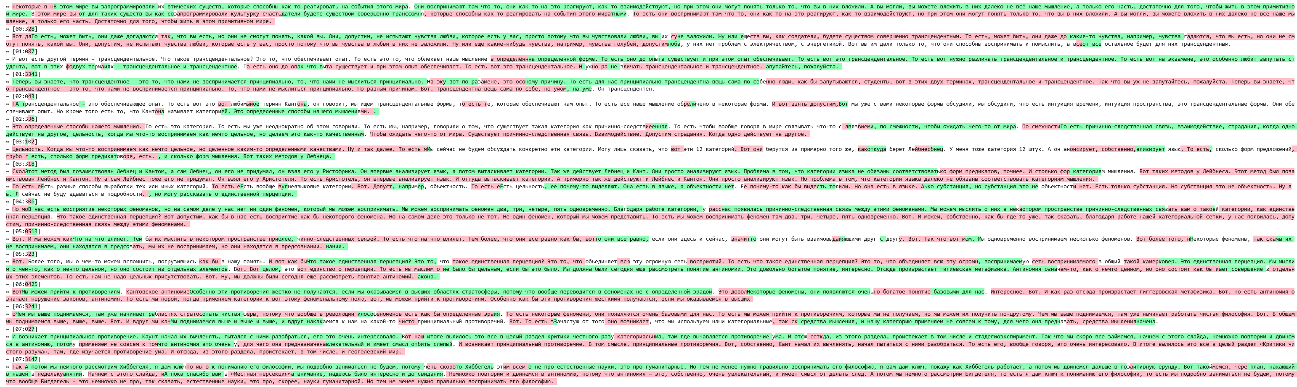
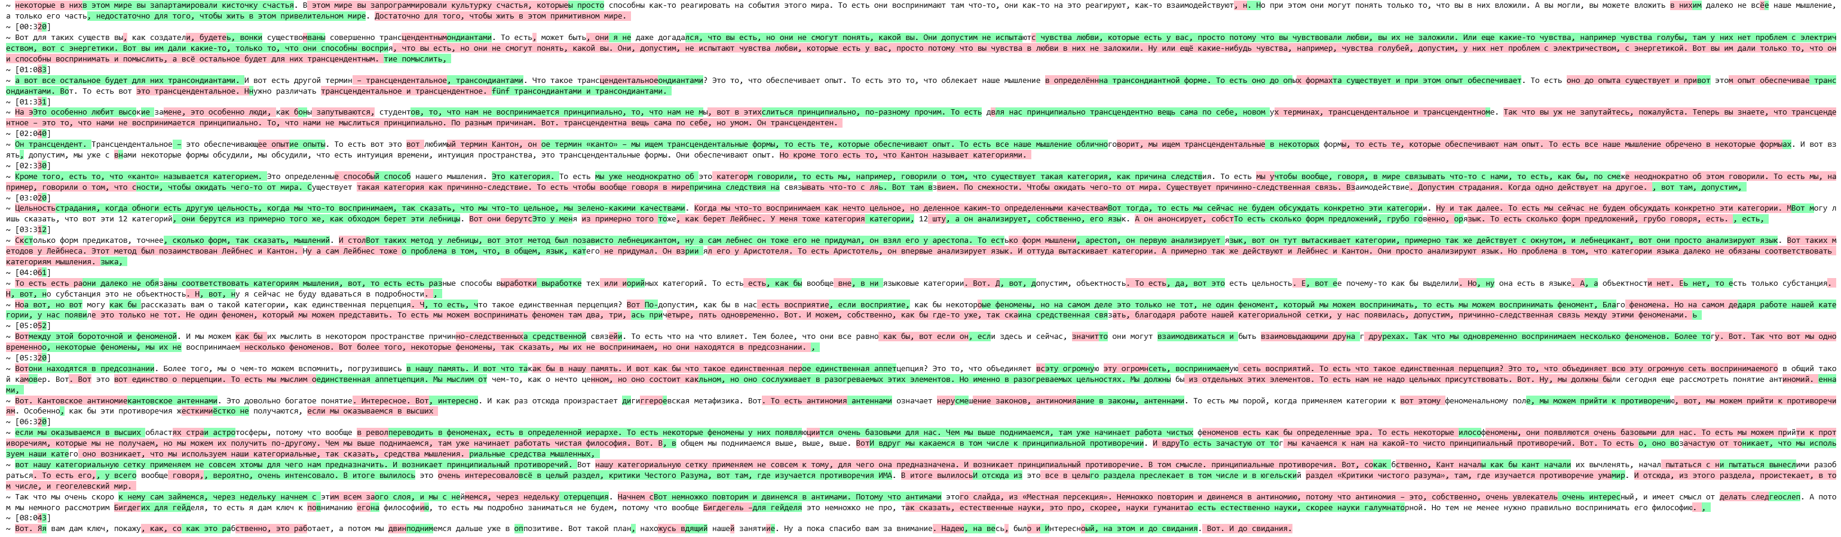

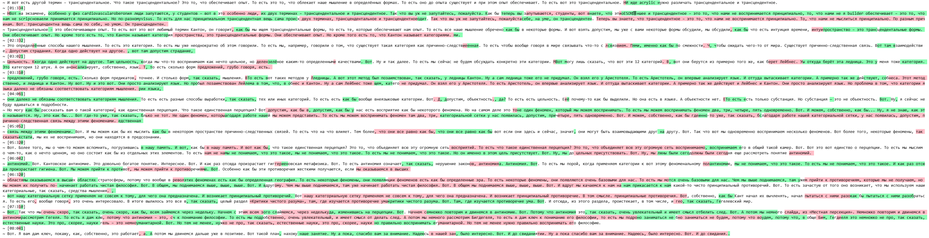
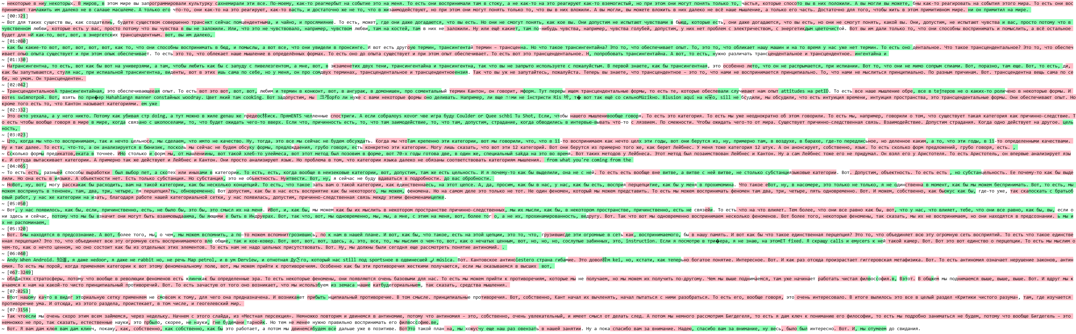
XI.
Аналитика

Slide 6
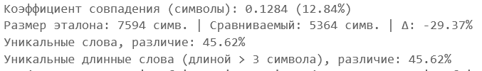
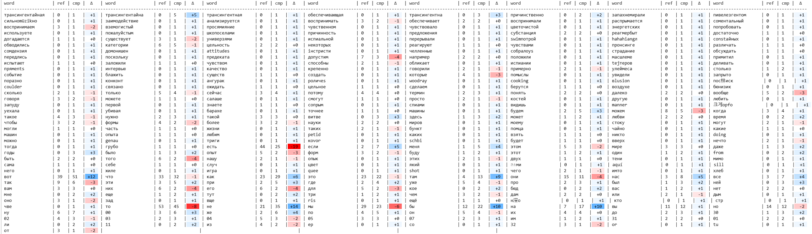

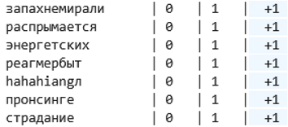
XI.
Аналитика

Slide 7

XII.
Тестирование. Проблема предлогов, окончаний, суффиксов и приставок.
base
Челено теоритеческого Кружка считали единственноверным решением при образовании государства приволюцию.
large
Члены террористического кружка считали единственно верным решением преобразования государства революцию.
large-v1
Члены террористического кружка считали единственно верным решением преобразования государства революцию.
large-v2
Члены террористического кружка считали единственно верным решением преобразования государства в революцию.
large-v3
Члены террористического кружка считали единственно верным решением преобразования государства в революцию.
small
Челены террористического кружка считали единственным верным решением преобразования государства в революцию.
tiny
Члены террористического кружка считали единственное верном решением преобразования государства приволюцию.

Slide 8
Благодарим за внимание!

